Slide 1
Путешествие в страну Здоровья

Slide 2
Первая станция – «Наши лучшие друзья».

Slide 3
Солнце, воздух и вода Помогают нам всегда

Slide 4
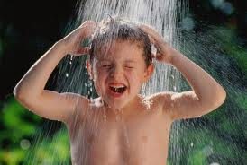
Вторая станция – «Личная гигиена».
Запомнить нужно навсегда:
Залог здоровья – чистота.

Slide 5
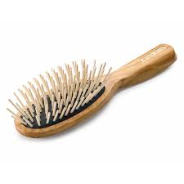
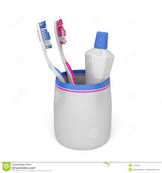
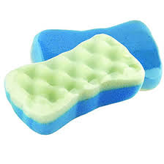

Slide 6
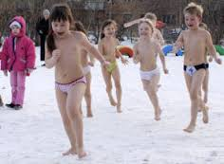
Третья станция – «Закаляйся».
Если хочешь быть здоров – закаляйся
Физкультурой, спортом занимайся.

Slide 7
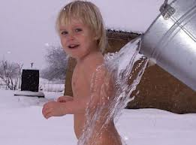
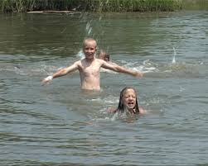
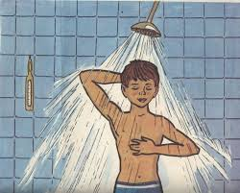
Водные процедуры

Slide 8
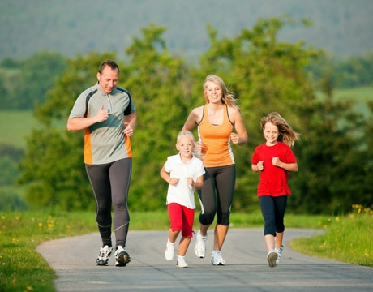
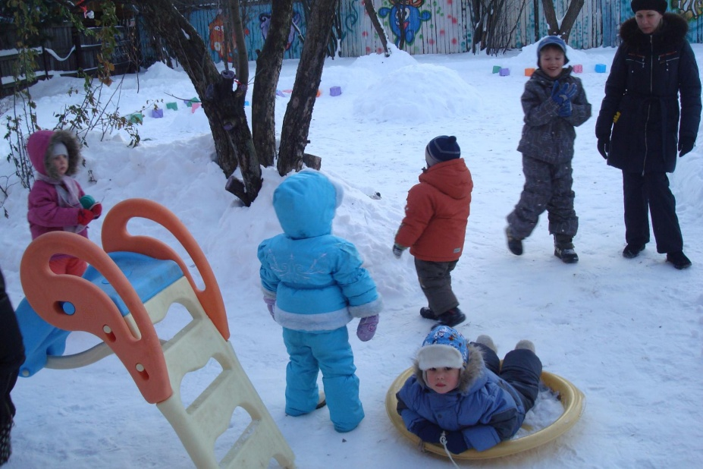
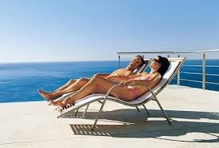
Солнечно-воздушные ванны

Slide 9
Результаты анкетирования
Вопросы | Ответы
1.Для чего нужно занимать физкультурой и спортом: а) для здоровья, б) для совершенствования форм тела, в) потому, что другие занимаются. | 41,7% 41,7% 16,6%
2.Ваши увлечения: а) танцы, б) хоровое пение, в) художественная самодеятельность, г) художественная гимнастика, д) легкая атлетика. | 8 чел. 6 чел. 4 чел. 3 чел. 2 чел.

Slide 10
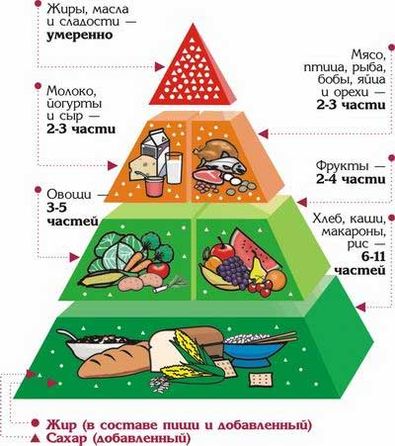
Четвертая станция – «Здоровое питание».

Slide 11
Два основных химических компонента пищи
Органические вещества:
белки, жиры, углеводы
Организм
человека
Неорганические в-ва:
вода, витамины, мин. соли
Животные чай животные овощи
Мясо сл. масло кофе мясо фрукты
Рыба сметана _ соки молоко
Молоко сливки молоко яйца
Яйца сыр кефир и др.
Растительные овощи растительные
Орехи подсолнечное хлеб фрукты овощи
Крупы кукурузное булочки фрукты
оливковое печенье крупы
масла крупы
орехи овощи
овсяная фрукты
крупа

Slide 12
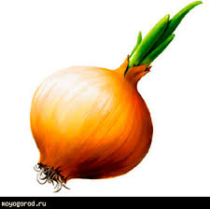
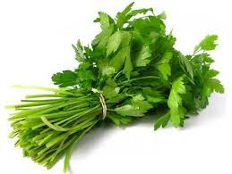
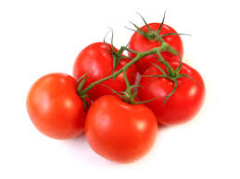
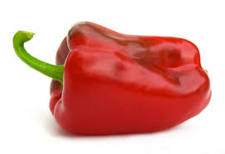
Найдите продукты полезные для зрения.

Slide 13
Продукты полезные для зрения

Slide 14
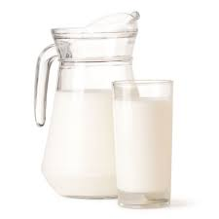
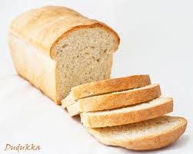
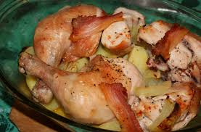
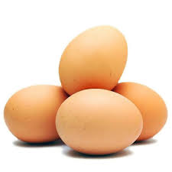
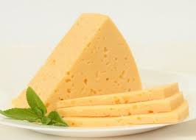
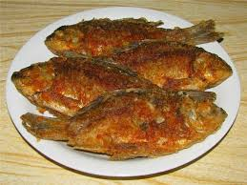
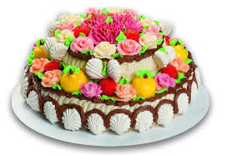
Найдите продукты полезные для здоровья зубов.

Slide 15
Продукты полезные для здоровья зубов.

Slide 16
Результаты анкетирования.
Вопросы | Ответы
Напишите фамилии двух девочек, которые лучше всех: 1.делают зарядку 2.чистят зубы. 3.слидят за чистотой своего тела. 4.соблюдают правила здорового питания. 5.трудятся. 6.спят. | Виолетта С., Настя Б. Виолетта С., Настя Б. Вера Ф., Виолетта С. Марина Ч., Маша Д., Виолетта С. Настя Б., Виолетта С. Кристина Н., Аня Ш.
Итоги. Девочки, которые лучше других заботятся о своем здоровье. | Виолетта С.-1м., Настя Б.- 2м., Вера Ф. и Кристина Н.- 3м.

Slide 17
Желаем
крепкого
здоровья

